Slide 1
1.4 条件概率 全概率公式与贝叶斯公式
一、条件概率
二、全概率公式与贝叶斯公式
三、小结

Slide 2
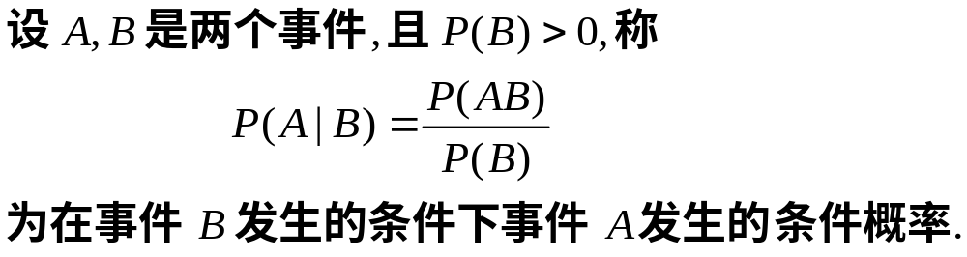
一、条件概率
1. 定义1.8
A
AB
B
Ω

Slide 3

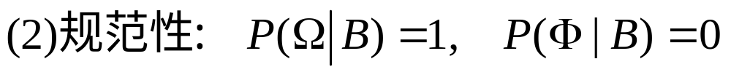
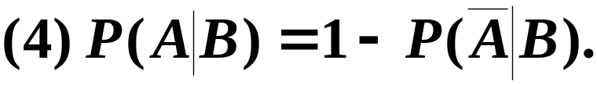
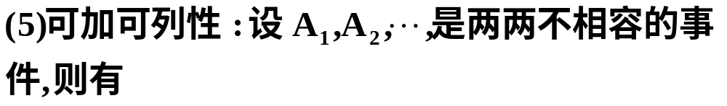
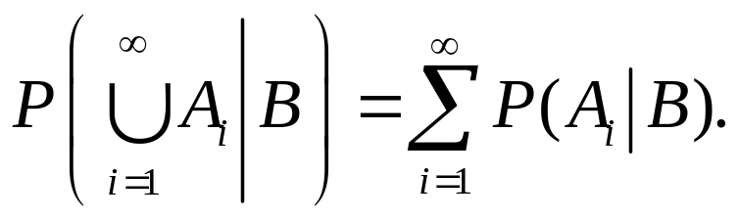
2. 性质

Slide 4
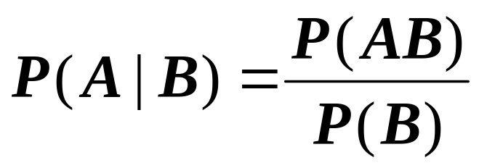
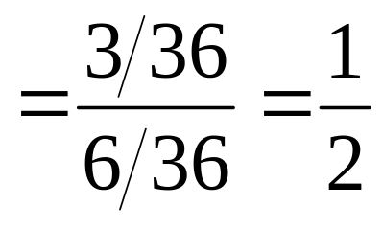
例1 掷两颗均匀骰子,已知第一颗掷出6点,问“掷出点数之和不小于10”的概率是多少?
解: 设A={掷出点数之和不小于10}
B={第一颗掷出6点}
应用定义

Slide 5
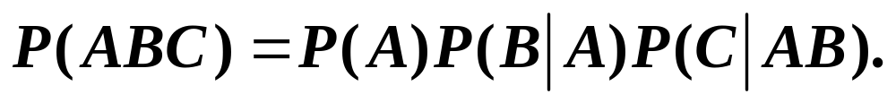

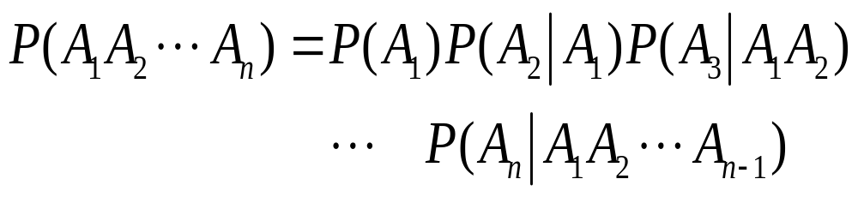
3. 乘法定理

Slide 6
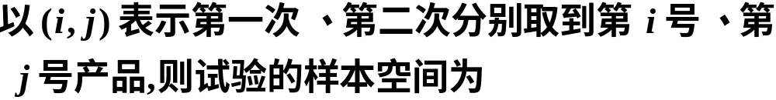
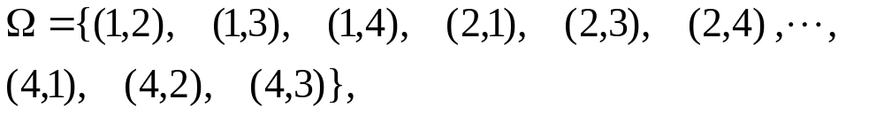
例2 一盒子装有4 只产品,其中有3 只一等品,1只二等品.从中取产品两次,每次任取一只,作不放回抽样.设事件A为“第一次取到的是一等品” ,事件B 为“第二次取到的是一等品”,试求条件概 P(B|A).
解

Slide 7
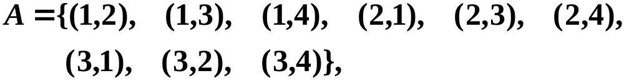

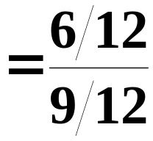

由条件概率的公式得

Slide 8
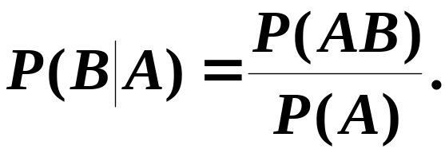



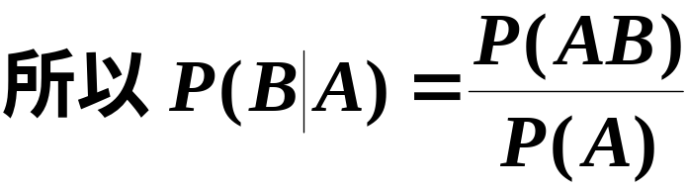
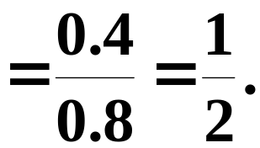
例3 某种动物由出生算起活20岁以上的概率为
0.8, 活到25岁以上的概率为0.4, 如果现在有一个
20岁的这种动物, 问它能活到25岁以上的概率是
多少?
设 A 表示“ 能活 20 岁以上 ” 的事件; B 表
示 “ 能活 25 岁以上”的事件,
解
则有

Slide 9

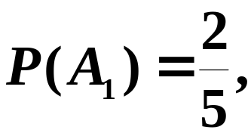

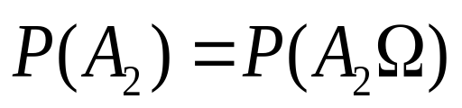

抓阄是否与次序有关?
例4 五个阄, 其中两个阄内写着“有”
字, 三个阄内不写字 , 五人依次抓取,
问各人抓到“有”字阄的概率是否相
同?
解
则有

Slide 10


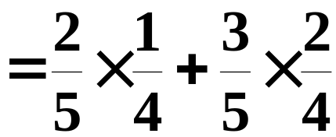
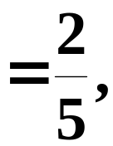

Slide 11
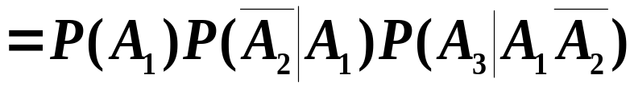
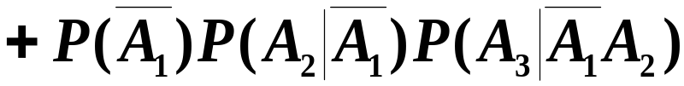
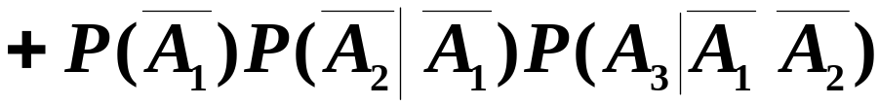
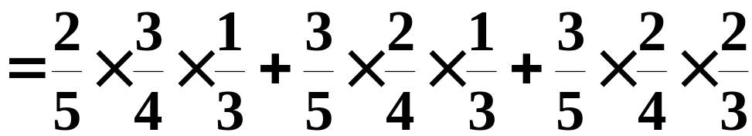

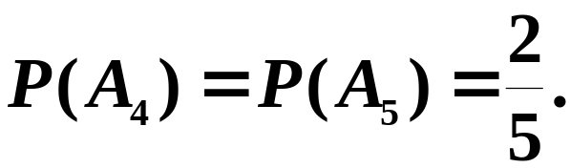
依此类推
故抓阄与次序无关.

Slide 12
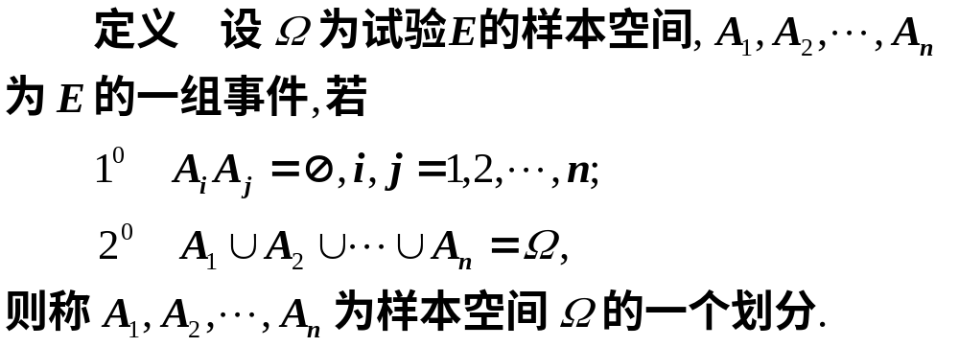
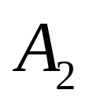

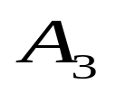
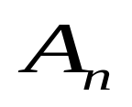

二、全概率公式与贝叶斯公式
1. 样本空间的划分

Slide 13
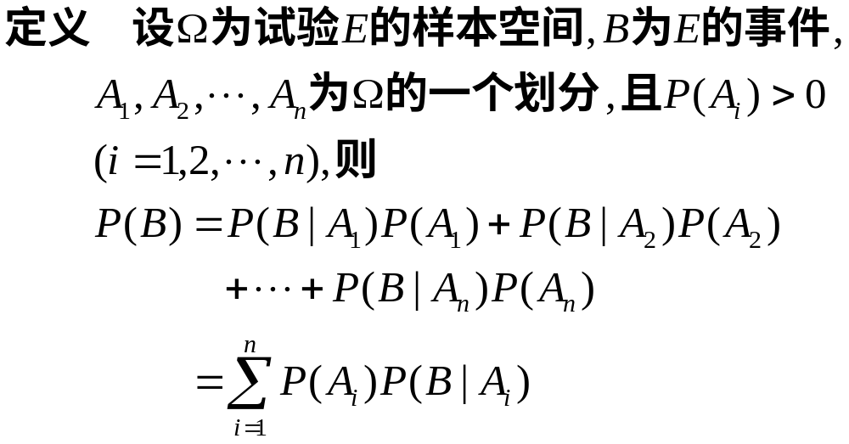
2. 全概率公式
全概率公式

Slide 14
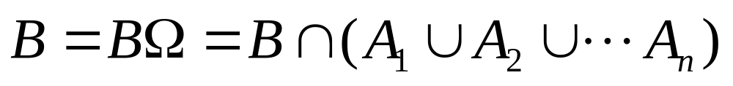
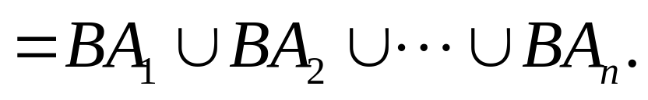
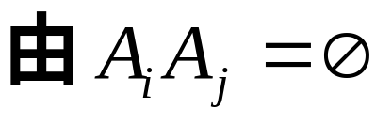
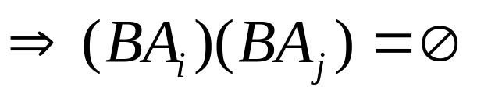
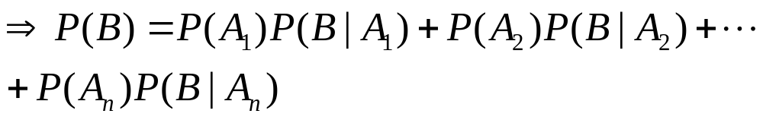
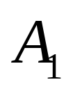

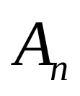
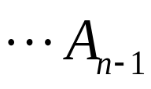
证明
化整为零
各个击破
图示

Slide 15


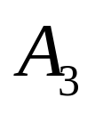


说明 全概率公式的主要用途在于它可以将一个复杂事件的概率计算问题,分解为若干个简单事件的概率计算问题,最后应用概率的可加性求出最终结果.

Slide 16
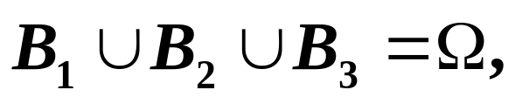

例1 有一批同一型号的产品,已知其中由一厂生产的占 30% , 二厂生产的占 50% , 三厂生产的占 20%, 又知这三个厂的产品次品率分别为2% , 1%, 1%,问从这批产品中任取一件是次品的概率是多少?
解:
设事件 A 为“任取一件为次品”,

Slide 17

30%
2%
1%
50%
1%
20%
由全概率公式得

Slide 18
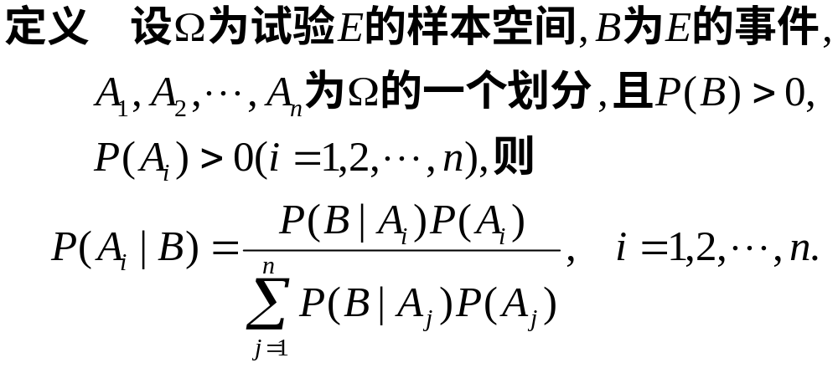
3. 贝叶斯公式
贝叶斯资料
称此为贝叶斯公式.

Slide 19
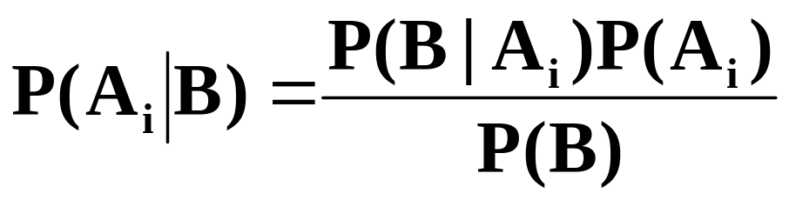
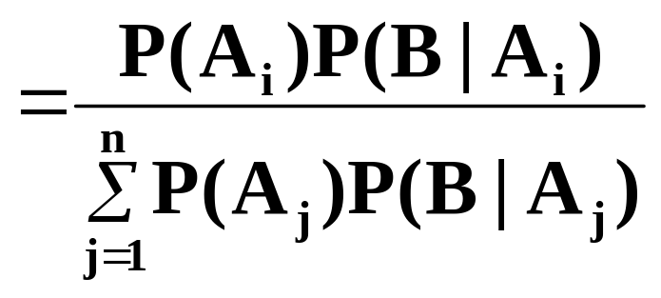

证明
[证毕]

Slide 20
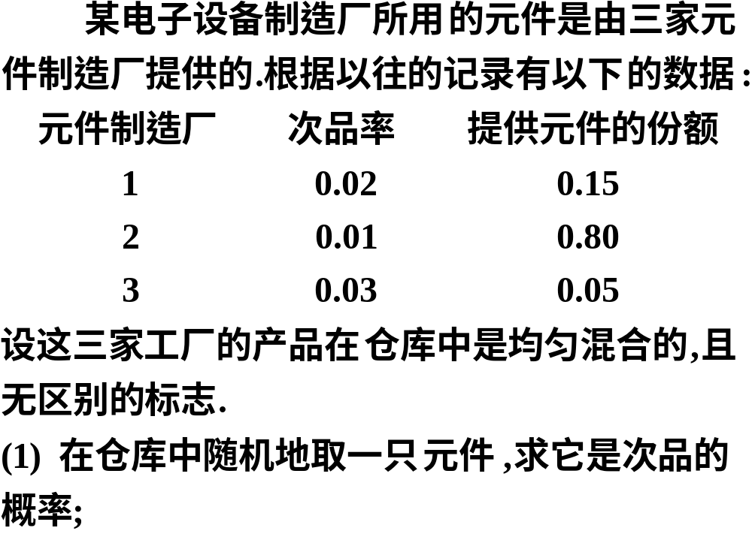
例2

Slide 21
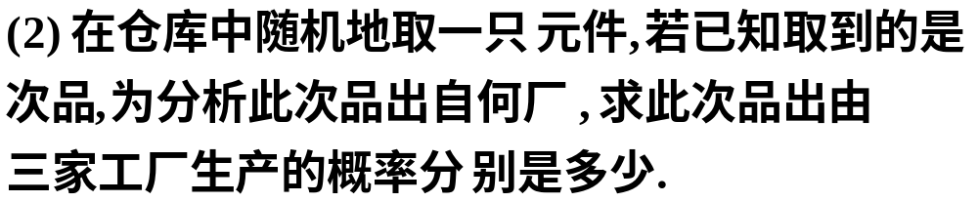

解:

Slide 22

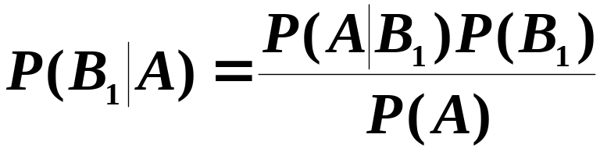
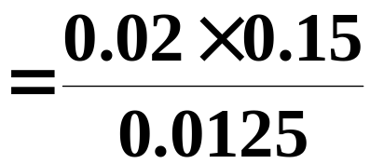

(1) 由全概率公式得
(2) 由贝叶斯公式得

Slide 23
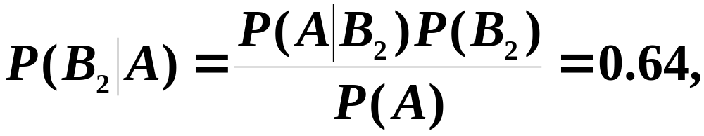
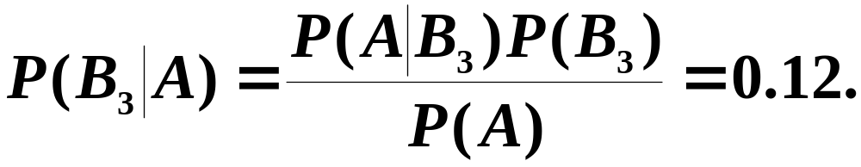

Slide 24
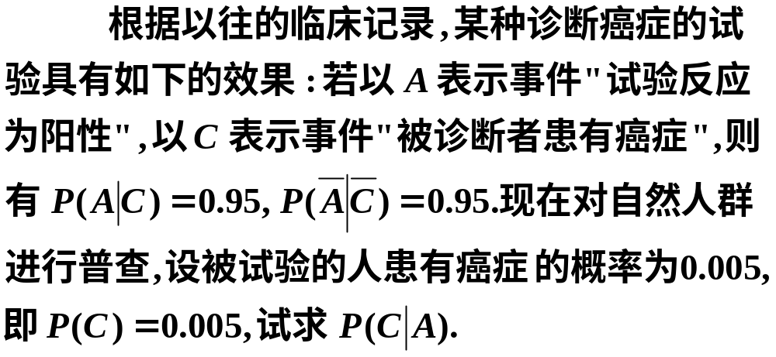



例3
解:

Slide 25


由贝叶斯公式得所求概率为
即平均1000个具有阳性反应的人中大约只有87人
患有癌症.

Slide 26



三、小结
1.条件概率
乘法定理
全概率公式
贝叶斯公式

Slide 27


Slide 28

贝叶斯资料
Thomas Bayes
Born: 1702 in London, England
Died: 17 April 1761 in Tunbridge Wells, Kent, England

Slide 29
备份题
例1 设袋中有4只白球, 2只红球 , (1) 无放回随机地抽取两次, 每次取一球, 求在两次抽取中至多抽到一个红球的概率? (2) 若无放回的抽取 3次, 每次抽取一球, 求 (a) 第一次是白球的情况下, 第二次与第三次均是白球的概率? (b) 第一次与第二次均是白球的情况下 , 第三次是白球的概率?

Slide 30



解
则有

Slide 31





Slide 32





Slide 33


掷骰子试验
例2 掷两颗骰子, 已知两颗骰子点数之和为7,
求其中有一颗为1点的概率.
解
设事件A 为“ 两颗点数之和为 7 ”, 事件 B
为 “ 一颗点数为1 ”.
两颗点数之和为 7 的种数为 3,
其中有一颗为 1 点的种数为 1,
故所求概率为

Slide 34


例3 设一仓库中有10 箱同种规格的产品, 其中
由甲、乙、丙三厂生产的分别有5箱 , 3箱, 2 箱,
三厂产品的废品率依次为 0.1, 0.2, 0.3 从这 10
箱产品中任取一箱 , 再从这箱中任取一件产品,
求取得的正品概率.
解
设 A 为事件“取得的产品为正品”,
分别表示“任取一件产品是甲、乙、丙生产的”,
由题设知

Slide 35



故

Slide 36





例4
解

Slide 37





由贝叶斯公式得所求概率为

